Slide 1
More simulation results of particle loss in BSR
付泓瑾
加速器中心物理组

Slide 2
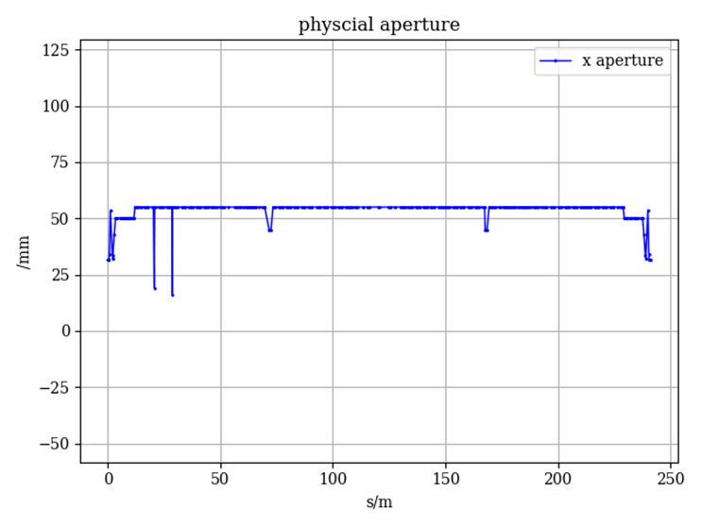
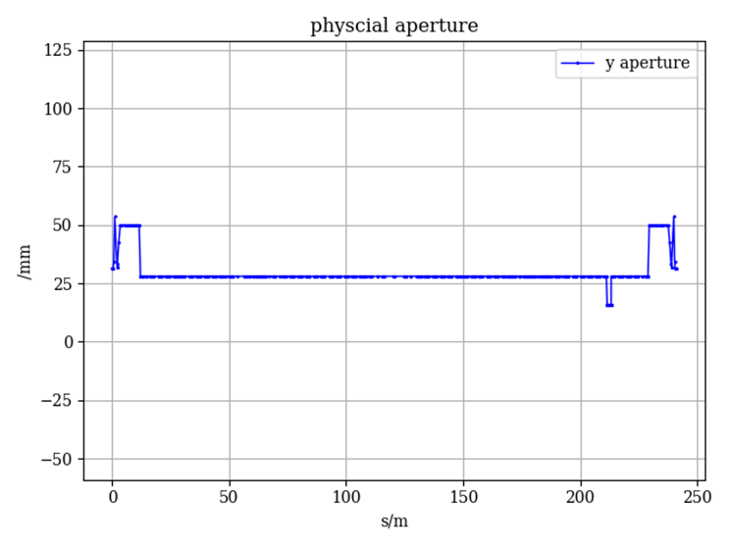
1.物理孔径更新
上次的物理孔径输入是相对中心对称的，在此基础上仅将R3OQ08和R3OQ09附近真空盒内侧的水平物理半径修改回最初统一输入的55mm，外侧的水平物理半径仍分别为19mm和16mm。
上次的水平半径
上次的垂直半径

Slide 3
2.粒子丢失统计
从某个元件跟踪一定初始相空间的单粒子，看其在哪个元件出口处超出物理边界（视为在该位置丢失），从每个元件都开始跟踪一次，统计各个元件出口处粒子丢失的计数。
由于Touschek寿命跟Moller散射后电子纵向动量转移相关，主要关注纵向动量的差异。
Bmad采用的六维相空间坐标定义为$(x,P_{x},y,P_{y},z,P_{z})$ ,其中动量分量满足：$P_{x}=\frac{p_{x}}{p_{0}}$ , $P_{y}=\frac{p_{y}}{p_{0}}$ , $P_{z}=\frac{p_{z}}{p_{0}}$ $p_{x},p_{y},p_{z}均为$正则动量， $p_{0}$为总动量
下面将初始相空间坐标分四类情况进行讨论：
(1)$P_{z}≠0,others=0$ (2)$P_{x}=C,P_{z}≠0,others=0$
(3) $P_{y}=C,P_{z}≠0,others=0$ (4) $P_{x},P_{y}=C,P_{z}≠0,others=0$

Slide 4
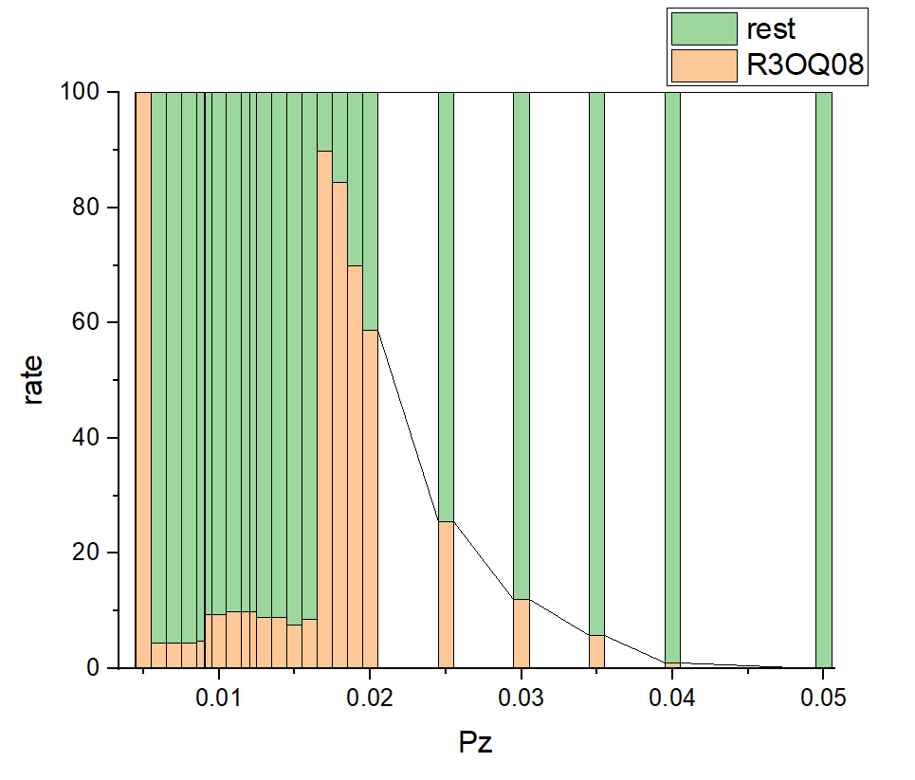
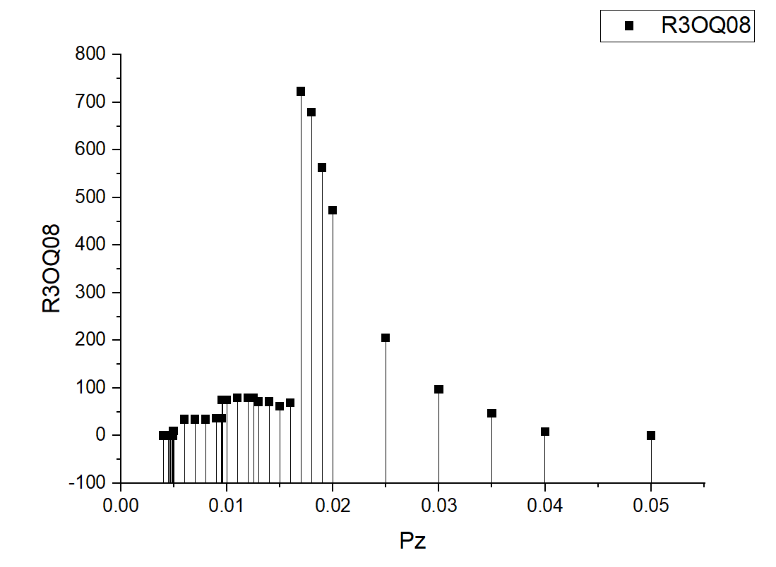
(1) $P_{z}≠0,others=0$
上次讨论这种情况，本次将最大跟踪圈数设置成100圈。如果粒子打到壁上丢失会立刻退出跟踪。模拟程序给出的结果如下：
当$P_{z}$较小时，R3OQ08处的丢失计数占比最大，当$P_{z}$较大时，粒子丢失计数占比随着$P_{z}$的增大逐渐减少至0。

Slide 5
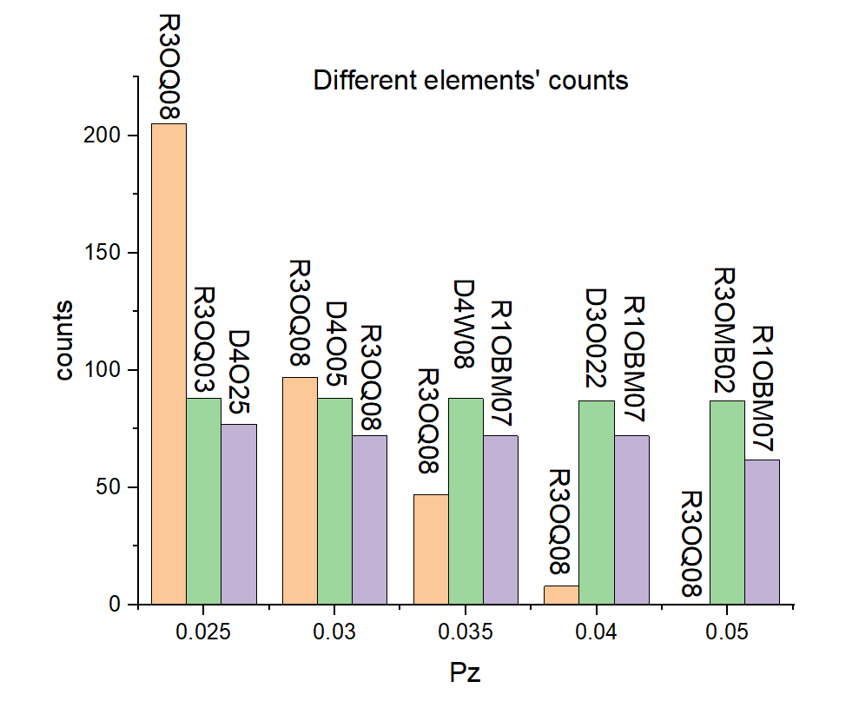
当Pz=0.00497附近时，才开始出现丢失计数，且只有R3OQ08才有计数。当Pz=0.04附近时，R3OQ08处的丢失计数已经很少了。
在附近Pz=0.017附近， R3OQ08的绝对计数和计数占比都突然上升到一个很高的值。
当Pz取值较大时，R1OBM07处的计数在Pz较大的变化范围内维持在较大值。绿色图例表示除R3OQ08外计数最多的元件；紫色图例表示除R3OQ08外计数第二多的元件.D4O25有时计数也较大。

Slide 6
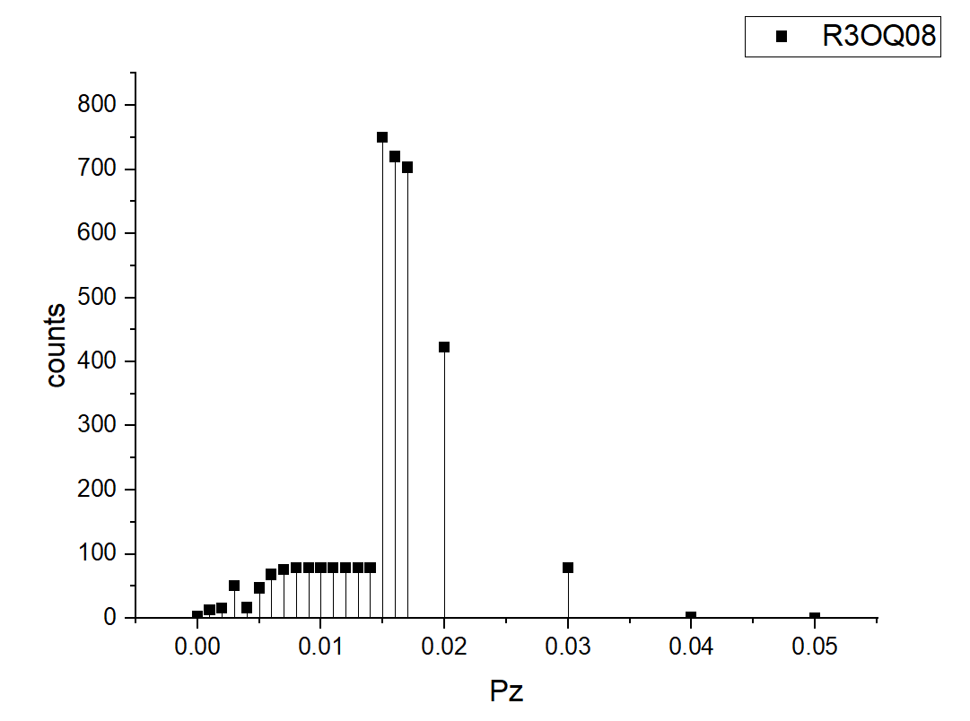
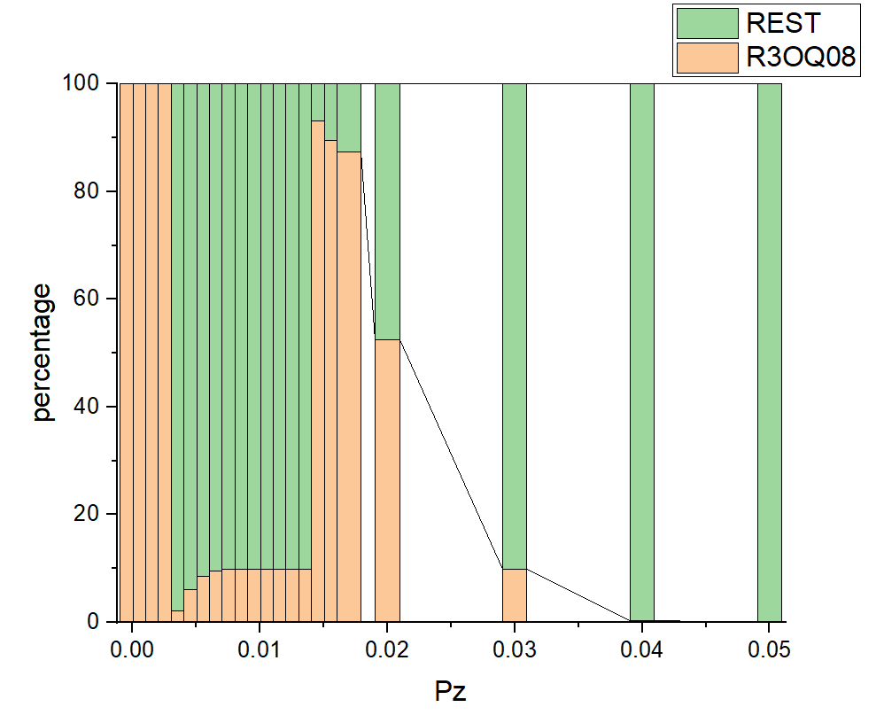
(2) $P_{x}=C,P_{z}≠0,others=0$
这里固定$P_{x}=$0.001，仍然改变$P_{z}$的取值，最多跟踪100圈。
注意到$P_{z}$=0时R3OQ08处的计数并不为0！从0开始R3OQ08就有计数且在小范围内占有全部计数。
$P_{x}的$效果有点像是把（1）的图像左移一点再在竖直方向上扭曲一些。

Slide 7
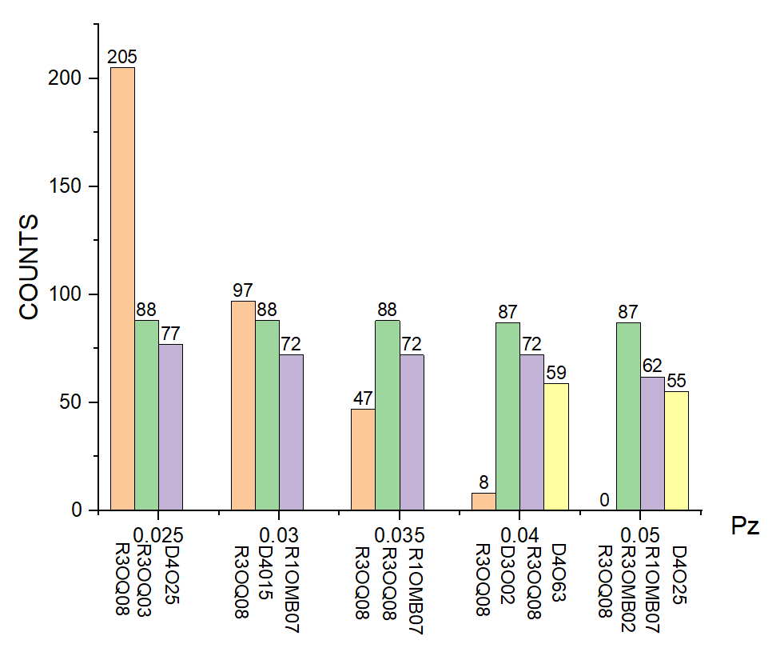
下图前三组是计数最多的前三名，后两组是R3O108和计数最多的前三名
从图像上看，当Pz=0.03时，R3OQ08的计数优势就不明显了。随着Pz的继续增大，相对稳定具有较大计数的是R1OMB07和D4O25

Slide 8
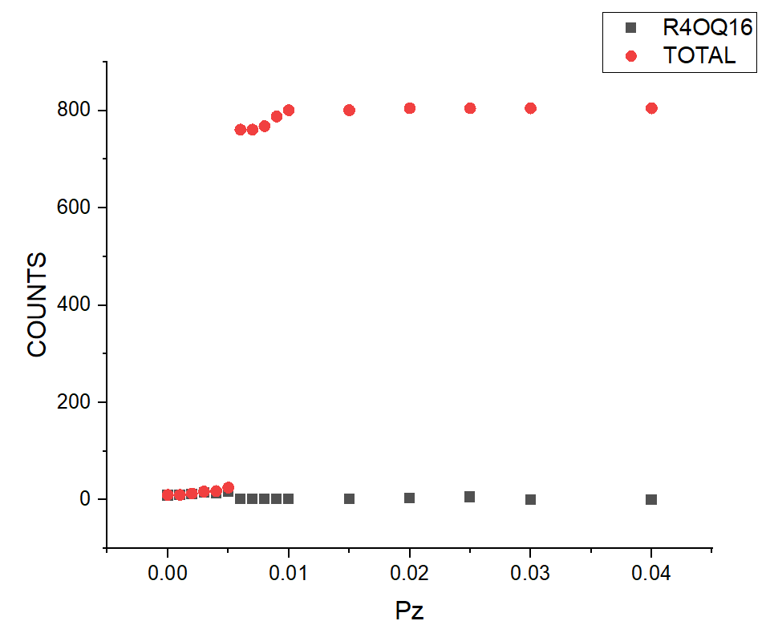
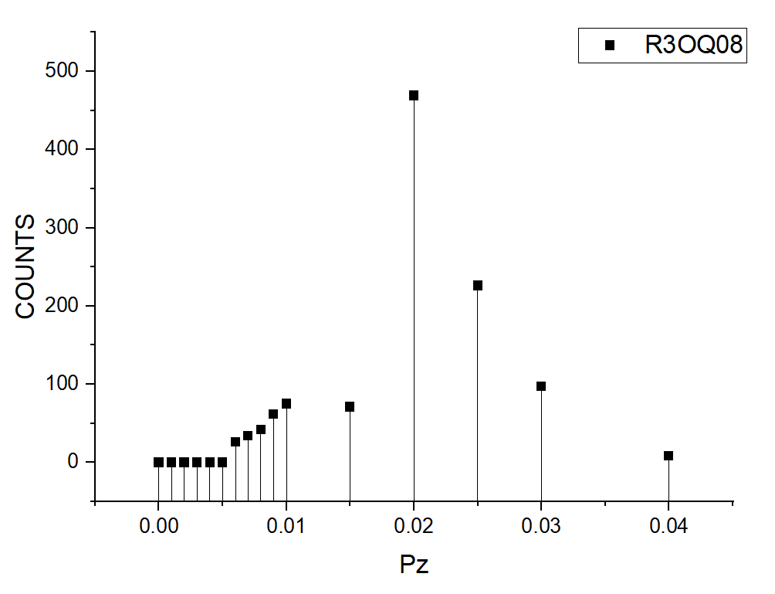
(3) $P_{y}=C,P_{z}≠0,others=0$
固定$P_{y}=$0.001，改变$P_{z}$的取值，最多跟踪100圈。
与前面不同的是，率先出现计数的元件是R4OQ16（Pz=0也有计数）,其计数整体上偏小，先增加后减少到零；而且当Pz增加到足够大的值后，才变成R3OQ08占计数优势,并且也会出现计数猛增的情况。

Slide 9
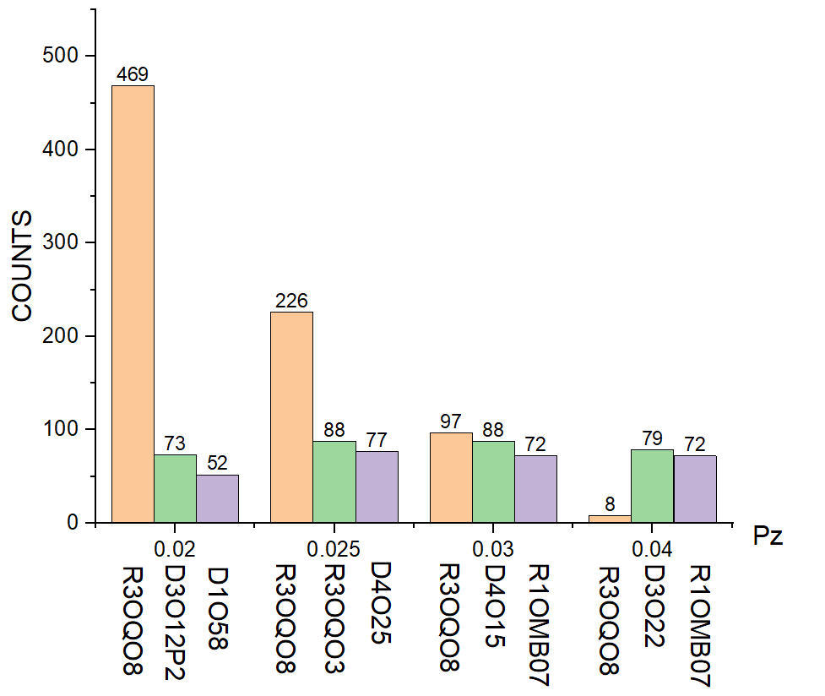
当Pz较大时，R3OQ08的计数逐渐减小，相对稳定地具有计数优势的仍是R1OMB07。

Slide 10
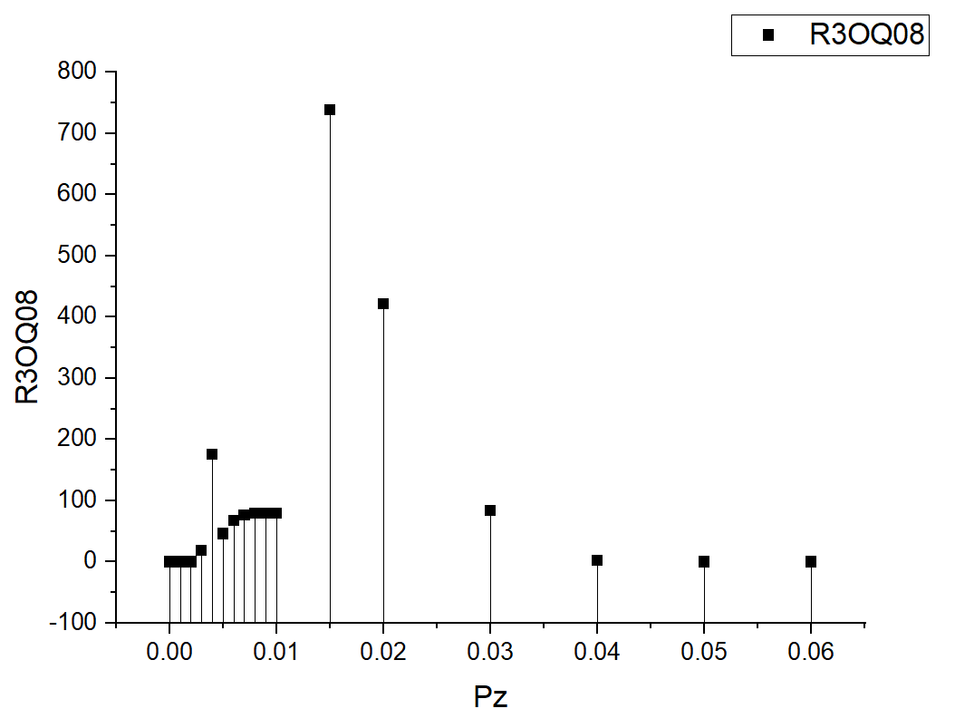
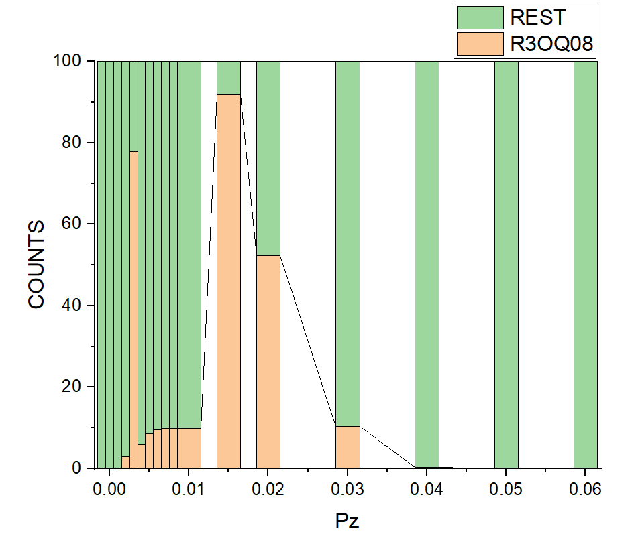
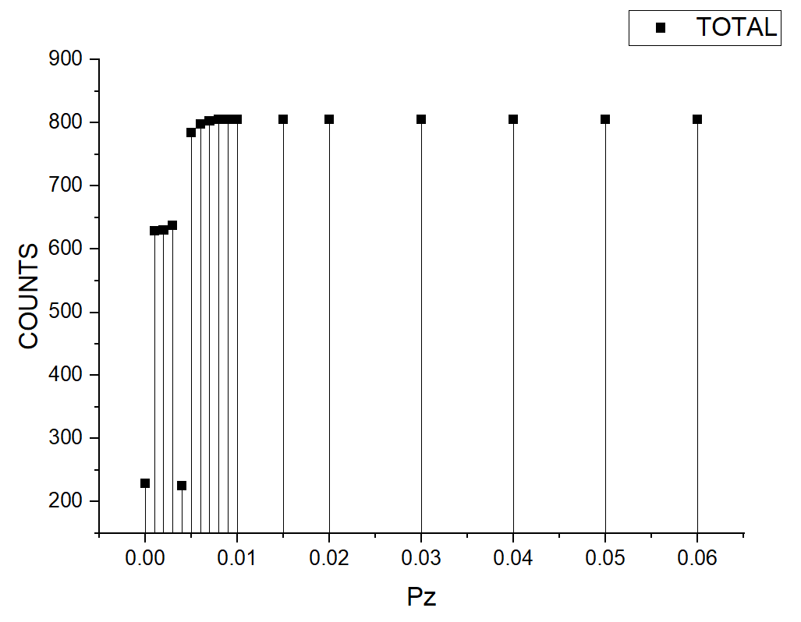
(4) $P_{x},P_{y}=C,P_{z}≠0,others=0$
这种情况下，与前面不同的是当$P_{z}在$0附近时，尽管R3OQ08的计数没有或者很小，但是总的丢失计数是比较大的。

Slide 11
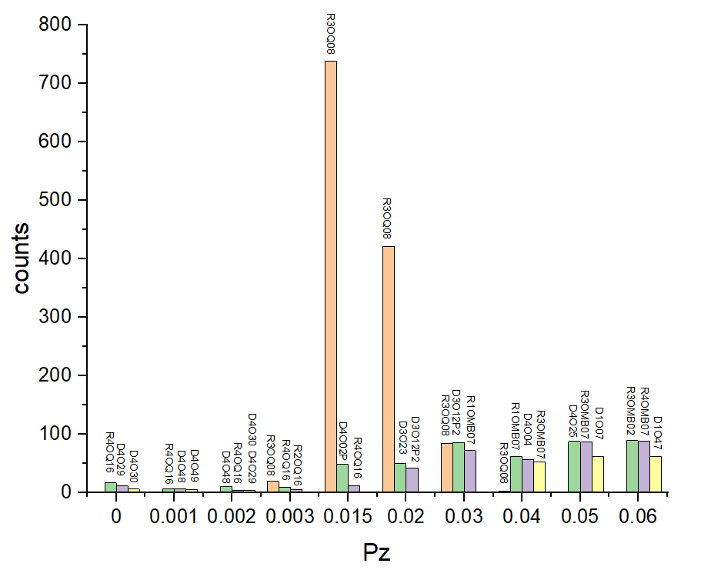
当$P_{z}=0.015$附近时，R3OQ08的绝对计数和计数占比迅速上升，达到极大值；当$P_{z}$较大时，R3OQ08的计数又快速下降。
下面分别选取了$P_{z}$较小时和较大时的计数前三的元件和R3OQ08的计数情况。R10MB07在$P_{z}=0.03\sim 0.04$这个范围内计数较多，但如果$P_{z}取$更大值，其计数也会变得较少。

Slide 12
总结与联系
当Pz取值范围较小时，R3OQ08的计数较大，且在某个范围内具有显著优势；当Pz的取值范围较大时，R3OQ08的计数极少，而R1OMB07等其他元件处的丢失计数较大。
这种计数是赋予每个元件等权重。若与Tousheck效应联系，一方面在固定跟踪的相空间坐标时，每个元件处的束流物理参数是不同的，散射发生速率是不等的，需要（根据局域Touschek寿命）赋予不同权重，另一方面，散射后进入相空间坐标邻域的概率不同，不能直接比较不同坐标下的计数。
考虑到Moller散射引起的较大动量转移的概率比较小动量转移的概率低，且前述几种情况下Pz不是很大时都是R3OQ08计数较大，还是优先考虑在R3OQ08放置探测较好。

